Slide 1
Aplicaciones Web de Servidor
Arquitectura y diseño: Patrón MVC

Slide 2
El patrón Modelo-Vista-Controlador

Slide 3
Arquitectura y diseño: Patrón MVC
El patrón Modelo-Vista-Controlador se originó en la comunidad Smalltalk para implementar interfaces de usuario en los que las responsabilidades están bien distribuidas entre distintas partes (componentes) del diseño.
Así, se decidió, distinguir tres responsabilidades distintas:
  Lógica de negocio ➔ Modelo.
  Gestión de eventos de usuario ➔ Controlador.
  Presentación ➔ Vista.

Slide 4
Arquitectura y diseño: Patrón MVC
Modelo
Vista
Datos
Mostrar Vista
Información Evento
Evento
Evento
Controlador
Interfaz
Usuario
Evento

Slide 5
Arquitectura y diseño: Patrón MVC - Tecnologías Java
Modelo
(beans)
Vista
(JSPs)
Datos
(Propiedades de los Beans)
Mostrar Vista
(HTML), jsp:getProperty
Información Evento
(Parámetros)
Evento
(Petición)
Evento
(forward)
Controlador
(servlet)
Evento
(Petición)
Interfaz
Usuario
(Navegador)

Slide 6
Arquitectura y diseño: Patrón MVC - El modelo
El modelo representa la lógica de negocio de la aplicación.
Encapsular el modelo de una aplicación en componentes facilita la depuración, mejora la calidad y favorece la reutilización de código.
Puede dividirse en dos tipos de componentes:
  De estado.
  De acción.

Slide 7
Arquitectura y diseño: Patrón MVC - El modelo
Los componentes de estado encapsulan el estado de la aplicación y exponen métodos para el acceso y cambio de éste.
Al estar una capa por debajo de la capa de acción, los componentes de estado deben ser completamente independientes del protocolo. Así, podrán ser reutilizados en otro tipo de aplicaciones (RMI, IIOP, etc…).

Slide 8
Arquitectura y diseño: Patrón MVC - El modelo
La capa de componentes de acción define los cambios permisibles del estado en respuesta a los eventos.
Los componentes de acción no pueden ser completamente independientes del protocolo, pero, aún así, se debe intentar reducir el acoplamiento al máximo o incluso construir dos subcapas, una dependiente del protocolo que transforme los eventos y delegue el procesamiento a otra capa de componentes de acción independientes del protocolo.

Slide 9
Arquitectura y diseño: Patrón MVC - El modelo
Llamadas propias del protocolo
Componentes de acción dependientes del protocolo
Llamadas propias de la aplicación
Acción
Componentes de acción independientes del protocolo
Llamadas propias de la aplicación
Componentes de estado (independientes del protocolo)
Estado

Slide 10
Arquitectura y diseño: Patrón MVC - El controlador
El controlador es responsable de recibir los eventos, determinar el procesador del evento, invocar al procesador y finalmente provocar la generación de la vista apropiada.
En una aplicación web java la tecnología más adecuada para implementar los controladores son los Servlets.
Estos servlets actúan como direccionadores (dispatchers) de las peticiones.

Slide 11
Arquitectura y diseño: Patrón MVC - El controlador
Los controladores deben realizar las siguientes tareas:
  Control de la seguridad.
  Identificación de eventos.
  Preparar el modelo.
  Procesar el evento.
  Manejar los errores.
  Provocar la generación de la respuesta.

Slide 12
Arquitectura y diseño: Patrón MVC - La vista
La vista representa la lógica de presentación de la aplicación.
Los componentes de la vista extraen el estado actual del sistema del modelo y proporcionan la interfaz de usuario para el protocolo que se está usando.
Como parte de la generación la vista debe presentar al usuario el conjunto de eventos que puede generar en ese momento concreto.
La tecnología Java indicada para la generación de vistas en aplicaciones web son las JSPs.
Separar el modelo y la vista permite la construcción de interfaces con diferentes apariencias.

Slide 13
Delegación de peticiones: RequestDispatcher.

Slide 14
Arquitectura y diseño: Delegación de peticiones - RequestDispatcher
Al construir un aplicación web suele ser necesario delegar el procesamiento de una petición a otros Servets (o JSPs), o incluir la salida de otros Servlets en la respuesta (para generación modulada de la respuesta).
Para este tipo de procesamiento el API Servlet proporciona la interfaz javax.servlet.RequestDispatcher.

Slide 15
Arquitectura y diseño: Delegación de peticiones - RequestDispatcher
Se puede recuperar un RequestDispatcher de tres manaras diferentes:
  ServletContext.getNamedDispatcher(String name) ➔ Devuelve un RequestDispatcher para redirigir la petición a un servlet declarado en el DD con el nombre name.
  ServletContext.getRequestDispatcher(String path) ➔ Devuelve un RequestDispatcher para redirigir la petición al recurso determinado por path.
  ServletRequest.getRequestDispatcher(String path) ➔ Devuelve un RequestDispatcher para redirigir la petición al recurso determinado por path.
Si cualquiera de estos métodos no pueden determinar el destino de la redirección devolverán null.

Slide 16
Arquitectura y diseño: Delegación de peticiones - RequestDispatcher
La interfaz RequestDispatcher define los siguientes métodos:
  public void forward(ServletRequest req, ServletResponse res) throws ServletException, IOException
  public void include(ServletRequest req, ServletResponse res) throws ServletException, IOException.

Slide 17
Delegación de peticiones: forward.
El método forward delega la petición en el servlet destino.
El servlet origen no debe haber escrito nada en la respuesta, es decir, se supone que toda la generación de la respuesta la va a llevar a cabo el servlet destino.
Si se ha escrito algo en la respuesta, cualquier llamada al método forward lanzará IllegalStateException.
Antes de que la llamada al método forward termine el contenedor habrá “cometido” la respuesta y cerrado el stream.

Slide 18
Delegación de peticiones: include.
Incluye toda la salida generada por el servlet destino en la respuesta.
El servlet destino tiene acceso a todos los métodos de la petición, pero tiene ciertas limitaciones a la hora de interactuar con la respuesta (el objeto ServletResponse), ya que cualquier intento de modificar o establecer cabeceras en la respuesta serán ignorados.
A no ser que el RequestDispatcher haya sido recuperado por medio del método getNamedDispatcher los siguientes atributos serán añadidos al objeto ServletRequest:
  javax.servlet.include.request_uri
  javax.servlet.include.context_path
  javax.servlet.include.servlet_path
  javax.servlet.include.path_info
  javax.servlet.include.query_string

Slide 19
Delegación de peticiones: errores.
Si durante una llamada a forward o a include se produce una excepción, la especificación indica que:
  Si la excepción es de tipo IOException o ServletException se propagará hacia el servlet origen.
  Si la excepción es de otro tipo se envolverá en una ServletException y el servlet origen podrá recuperar la excepción por medio del método Throwable getRootCause() de ServletException.

Slide 20
Aplicación de Ejemplo de MVC

Slide 21
Arquitectura y diseño: Patrón MVC – Aplicación de Ejemplo
<?xml version='1.0' encoding=‘ISO-8859-1‘?>
<!DOCTYPE web-app PUBLIC "-//Sun Microsystems, Inc.//DTD Web Application 2.3//EN" "http://java.sun.com/j2ee/dtds/web-app_2_3.dtd">
<web-app>
<description>Ejemplo de MVC</description>
<context-param>
<param-name>archivo</param-name>
<param-value>/WEB-INF/Libros.txt</param-value>
</context-param>
<context-param>
<param-name>separador</param-name>
<param-value>@</param-value>
</context-param>
<servlet>
<servlet-name>controlador</servlet-name>
<servlet-class>contweb.mvc.ServletControlador</servlet-class>

Slide 22
Arquitectura y diseño: Patrón MVC – Aplicación de Ejemplo
<init-param>
<param-name>inicializador</param-name>
<param-value>contweb.mvc.init.InicializadorLibros</param-value>
</init-param>
<init-param>
<param-name>evento.consulta</param-name>
<param-value>contweb.mvc.event.EventoConsulta</param-value>
</init-param>
<init-param>
<param-name>evento.reserva</param-name>
<param-value>contweb.mvc.event.EventoReserva</param-value>
</init-param>
</servlet>
<servlet-mapping>
<servlet-name>controlador</servlet-name>
<url-pattern>/controlador</url-pattern>
</servlet-mapping>
<welcome-file-list>
<welcome-file>/jsp/index.jsp</welcome-file>
</welcome-file-list>
</web-app>

Slide 23
Arquitectura y diseño: Patrón MVC – Aplicación de Ejemplo
package contweb.mvc;
import java.io.*;
import java.util.*;
import javax.servlet.*;
import javax.servlet.http.*;
public class ServletControlador extends HttpServlet {
private static final String INICIALIZADOR = "inicializador"; //Debe coincidir con el DD.
private static final String PREFIJO_EVENTO = "evento."; //Debe coincidir con el DD.
private static final String NOM_TABLA_EVENTOS = "tablaEventos";
public void init(ServletConfig config) throws ServletException {
super.init(config);
try {
//Recuperar la clase inicializadora de la aplicación (ver DD).
String inicializador = config.getInitParameter(INICIALIZADOR);
Inicializador ini = (Inicializador)Class.forName(inicializador).newInstance();
ini.init(config);

Slide 24
Aplicación de Ejemplo
//Recuperar las clases de los eventos
Map eventos = new HashMap();
Enumeration e = config.getInitParameterNames();
//Recorrer los parámetros de inicio buscando eventos
while (e.hasMoreElements()) {
String nombre = (String)e.nextElement();
if (nombre.startsWith(PREFIJO_EVENTO)) { //Es un evento
String clase = config.getInitParameter(nombre); //Clase que maneja el evento
Evento evento = (Evento)Class.forName(clase).newInstance();
eventos.put(nombre, evento);
mostrar("Clase " + clase + " registrada para eventos de tipo " + nombre);
}
}
//Guardar la tabla de eventos en el contexto
config.getServletContext().setAttribute(NOM_TABLA_EVENTOS, eventos);
} catch (Exception ex) {
mostrar(ex.getMessage());
ex.printStackTrace();
throw new UnavailableException(ex.getMessage());
}
}

Slide 25
Aplicación de Ejemplo
public void doPost(HttpServletRequest req, HttpServletResponse res)
throws ServletException, IOException {
String nomEvento = req.getParameter(Evento.NOM_EVENTO);
Map eventos = (Map)getServletContext().getAttribute(NOM_TABLA_EVENTOS);
if (!eventos.containsKey(nomEvento)) { //Si no se encuentra el evento se lanza excepción
String msg = "Evento no encontrado " + nomEvento;
mostrar(msg);
throw new ServletException(msg);
} else { //Si se encuentra el evento se procesa
mostrar("Procesando evento " + nomEvento);
Evento evento = (Evento)eventos.get(nomEvento); //Se recupera la clase controladora
String path = evento.procesar(getServletContext(), req); //Se delega el evento del proceso
mostrar("Evento procesado, redirigiendo a " + path);
req.getRequestDispatcher(path).forward(req, res); //Se redirige la petición
mostrar("Evento " + nomEvento + " procesado");
}
}
private void mostrar(String msg) {
System.out.println(msg);
log(msg);
}
}

Slide 26
Aplicación de Ejemplo
package contweb.mvc;
import java.io.*;
import javax.servlet.*;
import javax.servlet.http.*;
public interface Evento {
public String NOM_EVENTO = "evento"; //Nombre del parámetro en las JSPs
public String procesar(ServletContext ctx, HttpServletRequest req)
throws IOException, ServletException;
}
package contweb.mvc;
import javax.servlet.*;
public interface Inicializador {
public void init(ServletConfig cfg) throws ServletException;
}

Slide 27
Aplicación de Ejemplo
El servlet anterior se ha implementado como un controlador reutilizable (ya que no incluye código propio de la aplicación).
El diseño se basa en las dos interfaces Inicializador y Evento. Para usar el servlet como controlador de una aplicación, se debe implementar la interfaz Inicializador con el código necesario para inicializar la aplicación y una implementación de la interfaz Evento por cada evento que se produzca en la aplicación.
Se debe declarar el mapeo de los eventos y el inicializador en el descriptor de despliegue de la aplicación, aunque una aplicación más robusta debería declarar los mapeos en un archivo de configuración aparte, posiblemente en un archivo XML.

Slide 28
Aplicación de Ejemplo
Durante la inicialización del Servlet se instancia la clase que implementa la interfaz Inicializador y se invoca su método init.
También se instancian las clases que implementan la interfaz Evento y se guardan en una tabla usando como índices los nombres de los eventos.
Durante la gestión de las peticiones (método doPost) se busca la clase controladora en función de un parámetro que debe aparecer en la petición y se delega la gestión del evento en la clase correspondiente, invocando el método procesar que debe devolver el nombre del recurso al que se delegará la generación de la vista (generalmente una JSP).
Las clases controladoras deben comprobar las peticiones y preparar el modelo para la generación de la vista.

Slide 29
Aplicación de Ejemplo
package contweb.mvc.init;
import javax.servlet.*; import contweb.mvc.*; import contweb.mvc.modelo.*;
public class InicializadorLibros implements Inicializador {
public static final String NOM_ALMACEN = "almacen";
private static final String ARCHIVO = "archivo"; //Debe coincidir con el DD.
private static final String SEPARADOR = "separador"; //Debe coincidir con el DD.
public InicializadorLibros() {} //Constructor vacío para instanciación dinámica.
public void init(ServletConfig cfg) throws ServletException {
ServletContext ctx = cfg.getServletContext();
String fichero = ctx.getInitParameter(ARCHIVO);
String separador = ctx.getInitParameter(SEPARADOR);
try {
if (fichero == null || fichero.trim().equals("") || separador == null || separador.trim().equals("")) {
throw new IllegalArgumentException("Datos de inicialización insuficientes");
} else {
Almacen almacen = new Almacen(new java.io.File(ctx.getRealPath("/") + fichero), separador.charAt(0));
ctx.setAttribute(NOM_ALMACEN, almacen);
}
} catch (Exception e) {
throw new ServletException(e.getMessage());
}
}
}

Slide 30
Aplicación de Ejemplo
package contweb.mvc.modelo;
import java.io.*;
import java.util.*;
public class Almacen {
private Map libros;
public Almacen(File archivo, char separador) throws IOException {
System.out.println("Intentando leer " + archivo.getAbsolutePath());
libros = new HashMap();
BufferedReader br = new BufferedReader(new FileReader(archivo));
String linea = null;
//Se lee el archivo línea a línea, se crea un libro con cada una y se guardan en la tabla
while ((linea = br.readLine()) != null) {
Libro libro = crearLibro(linea, separador);
libros.put(libro.getId(), libro);
}
br.close();
}

Slide 31
Aplicación de Ejemplo
public Libro[] getLibros() {
//Devuelve todos los libros del almacén.
return (Libro[])libros.values().toArray(new Libro[libros.size()]);
}
public Libro getLibro(String id) {
return (Libro)libros.get(id);
}
private Libro crearLibro(String linea, char sep) {
//Se parte la línea en función de un separador y se crea un libro.
StringTokenizer st = new StringTokenizer(linea, String.valueOf(sep));
String id = st.nextToken();
String nombre = st.nextToken();
int stock = Integer.parseInt(st.nextToken());
return new Libro(id, nombre, stock);
}
}
Archivo de Libros (Libros.txt):
  1@El Guardián Entre el Centeno@10
  2@La Conjura de los Necios@10
  3@1984@10

Slide 32
Aplicación de Ejemplo
package contweb.mvc.modelo;
public class Libro {
private String id;
private String nombre;
private int stock;
public Libro(String id, String nombre, int stock) {
this.id = id;
this.nombre = nombre;
this.stock = stock;
}
public String getId() {return id;}
public String getNombre() {return nombre;}
public int getStock() {return stock;}
public void aumentarStock(int i) {stock += i;}
public void reducirStock(int i) {stock -= i;}
}

Slide 33
Aplicación de Ejemplo
Las clases Almacén y Libro forman los componentes de estado del modelo de la aplicación.
La clase Almacén lee un archivo de texto y recupera los datos de los libros usando un separador (ambos parámetros deben ser proporcionados en el constructor).
Puede observarse que ninguna de estas clases contiene código especifico del protocolo y que podrían ser reutilizadas fácilmente en otro contexto.

Slide 34
Aplicación de Ejemplo
La clase contweb.mvc.init.InicializadorLibros es la clase inicializadora de la aplicación.
Implementa la interfaz contweb.mvc.Inicializador.
Está declarada (mapeada) en el descriptor de despliegue.
Recupera del contexto los parámetros necesarios para instanciar el Almacén, en concreto, el archivo de libros y el separador.
Si alguno de estos parámetros no está presente, o no tiene valor se lanza una excepción (así como si hay problemas al leer el archivo).

Slide 35
Aplicación de Ejemplo
package contweb.mvc.event;
import javax.servlet.*;
import javax.servlet.http.*;
import contweb.mvc.*;
public class EventoConsulta implements Evento {
public static final String NOMBRE = "evento.consulta"; //Debe coincidir con DD
public static final String NOM_LIBRO = "libro";
private final static String JSP_DESTINO = "jsp/consultaLibros.jsp";
public EventoConsulta() {} //Constructor vacío para instanciación dinámica.
public String procesar(ServletContext ctx, HttpServletRequest req) {
return JSP_DESTINO;
}
}

Slide 36
Aplicación de Ejemplo
package contweb.mvc.event;
import javax.servlet.*; import javax.servlet.http.*; import contweb.mvc.*; import contweb.mvc.init.*; import contweb.mvc.modelo.*;
public class EventoReserva implements Evento {
public static final String NOMBRE = "evento.reserva"; //Debe coincidir con DD
public static final String NOM_CANTIDAD = "cantidad";
private static final String JSP_DESTINO = "jsp/reservaLibros.jsp";
private static final String JSP_ERROR = "jsp/errorReservar.jsp";
public EventoReserva() {} //Constructor vacío para instanciación dinámica.
//Método sincronzado para evitar problemas de concurrencia al comprobar el stock
public synchronized String procesar(ServletContext ctx, HttpServletRequest req) {
int cantidad = Integer.parseInt(req.getParameter(NOM_CANTIDAD));
Almacen almacen = (Almacen)ctx.getAttribute(InicializadorLibros.NOM_ALMACEN);
Libro libro = almacen.getLibro(req.getParameter(EventoConsulta.NOM_LIBRO));
if (cantidad <= libro.getStock()) { //Comprobación del stock
libro.reducirStock(cantidad);
return JSP_DESTINO;
} else {
return JSP_ERROR;
}
}
}

Slide 37
Aplicación de Ejemplo
Las clases controladoras de eventos son, junto con la clase inicializadora, los componentes de acción del modelo.
Al no haber mucha lógica no se han creado dos capas de componentes de acción, sólo hay una capa y es dependiente del protocolo.
Estas clases (EventoReserva y EventoConsulta), comprueban el estado del modelo y deciden el componente que generará la vista.
Al igual que la clase inicializadora, son declaradas en el DD.

Slide 38
Aplicación de Ejemplo
<%-- consultaLibros.jsp --%>
<%@ page contentType="text/html;charset=ISO-8859-1"
import="contweb.mvc.modelo.*, contweb.mvc.event.*, contweb.mvc.*, contweb.mvc.init.*" %>
<html>
<head><title>Libros en Almac&eacute;n</title></head>
<body>
<h1>Consulta</h1>
<form action="controlador" method="POST">
Seleccione un libro:
<select name="<%= EventoConsulta.NOM_LIBRO %>">
<%
Almacen almacen = (Almacen)application.getAttribute(InicializadorLibros.NOM_ALMACEN);
Libro[] libros = almacen.getLibros();
for (int i = 0; i < libros.length; i++) {
out.println("<option value='" + libros[i].getId() + "'>" + libros[i].getNombre() + "</option>");
}
%>
</select>
<input type="text" value="0" name="<%= EventoReserva.NOM_CANTIDAD %>" size="2" />
<br/><br/>
<input type="submit" value="Reservar"/>
<input type="hidden" name="<%= Evento.NOM_EVENTO %>"
value="<%= EventoReserva.NOMBRE %>"/>
</form>
</body>
</html>

Slide 39
Aplicación de Ejemplo
<%-- errorReservar.jsp --%>
<%@ page contentType="text/html;charset=ISO-8859-1" import="contweb.mvc.modelo.*,
contweb.mvc.event.*, contweb.mvc.*, contweb.mvc.init.*" %>
<html>
<head><title>Error</title></head>
<body>
<h1>No se pudo completar la reserva</h1>
<%
Almacen almacen = (Almacen)application.getAttribute(InicializadorLibros.NOM_ALMACEN);
Libro libro = almacen.getLibro(request.getParameter(EventoConsulta.NOM_LIBRO));
int cantidad = Integer.parseInt(request.getParameter(EventoReserva.NOM_CANTIDAD));
out.println("<h2> Libro: " + libro.getNombre() + "<br/> Stock: " + libro.getStock() +
" <br/> Cantidad solicitada: " + cantidad + "</h2>");
%>
<form action="controlador" method="POST">
<input type="submit" value="Volver a Consultar" />
<input type="hidden" name="<%= Evento.NOM_EVENTO %>"
value="<%= EventoConsulta.NOMBRE %>" />
</form>
</body>
</html>

Slide 40
Aplicación de Ejemplo
<%-- index.jsp --%>
<%@ page contentType="text/html;charset=ISO-8859-1"
import="contweb.mvc.*, contweb.mvc.event.*" %>
<html>
<head>
<title>P&aacute;gina de inicio</title>
</head>
<body>
<h1>Aplicaci&oacute;n de ejemplo de MVC</h1>
Bienvenido a su almac&eacute;n de libros
<br/>
<form action="controlador" method="POST">
<input type="submit" value="Consultar" />
<input type="hidden" name="<%= Evento.NOM_EVENTO %>"
value="<%= EventoConsulta.NOMBRE %>" />
</form>
</html>

Slide 41
Aplicación de Ejemplo
<%-- reservaLibros.jsp --%>
<%@ page contentType="text/html;charset=ISO-8859-1"
import="contweb.mvc.modelo.*, contweb.mvc.event.*, contweb.mvc.init.*"%>
<html>
<head><title>Reserva de Libros</title></head>
<body>
<h1>Reserva completada</h1>
<%
Almacen almacen = (Almacen)application.getAttribute(InicializadorLibros.NOM_ALMACEN);
Libro libro = almacen.getLibro(request.getParameter(EventoConsulta.NOM_LIBRO));
int cantidad = Integer.parseInt(request.getParameter(EventoReserva.NOM_CANTIDAD));
out.println("<h2>" + cantidad + " ejemplares de " +
libro.getNombre() + " reservados</h2>");
%>
<a href="<%= request.getContextPath() %>">Inicio </a>
</body>
</html>

Slide 42
Aplicación de Ejemplo
Las JSP son la vista de la aplicación.
Se conectan al modelo para recuperar los datos necesarios para la presentación.
Para generar otro tipo de interfaz simplemente habría que añadir nuevas JSPs que generasen otro tipo de vista (aunque presentasen los mismos datos).
La vista siempre está acoplada al modelo, ya que usa las clases de éste para presentar los datos.

Slide 43
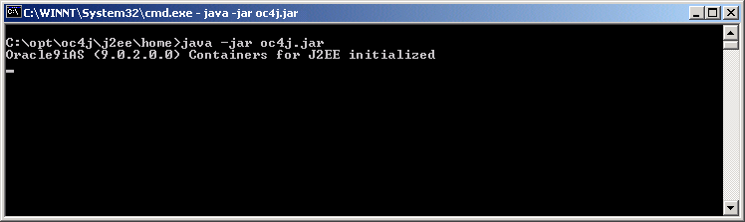
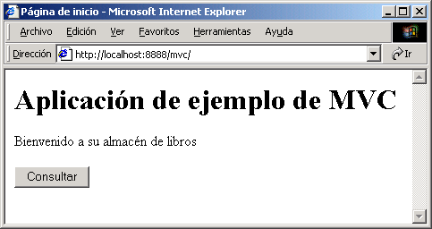
Aplicación de Ejemplo

Slide 44
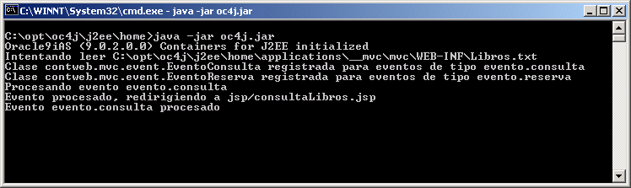
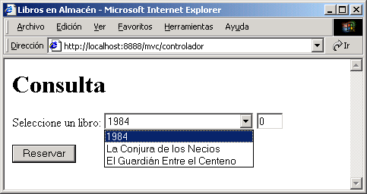
Aplicación de Ejemplo

Slide 45
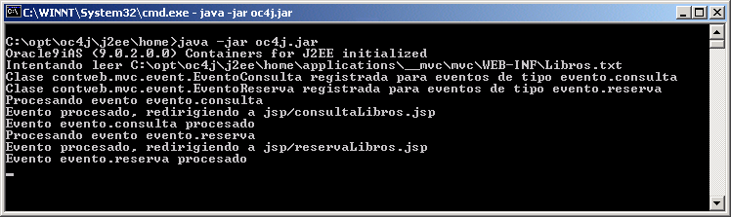
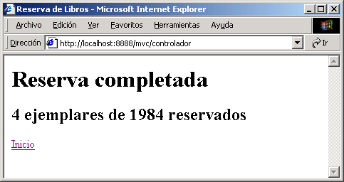
Aplicación de Ejemplo

Slide 46
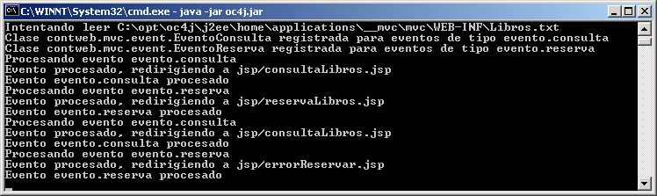
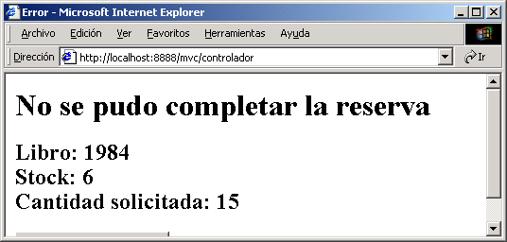
Aplicación de Ejemplo

